Slide 1
Введение в теорию трансляторов Практика “Проверка стиля языка СИ”
Anatoly Talamanov AI Frameworks Engineer Elizaveta Shulankina Development Tools Engineer

Slide 2
Clang и его интерфейсы

Slide 3
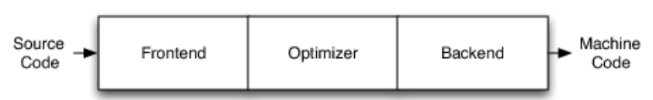
Сlang
Clang - это C language family front end для LLVM.
В архитектуре компилятора front end берет на себя часть анализа, отвечающего за разбиение исходного кода на части в соответствии с грамматической структурой. Результатом является промежуточное представление, которое back end преобразует к целевой программе.

Slide 4
Clang AST (Abstract Syntax Tree)
Front end отвечает за синтаксический анализ исходного кода, проверку его на наличие ошибок и преобразование данного кода в AST (Abstract Syntax Tree – абстрактное синтаксическое дерево).
AST – это структурированное представление, которое можно использовать для различных целей, таких как создание таблицы символов, выполнение проверки типов и, наконец, генерация кода.
Для нашей задачи мы будем использовать AST, чтобы находить в исходном коде выражения, подлежащие замене.

Slide 5
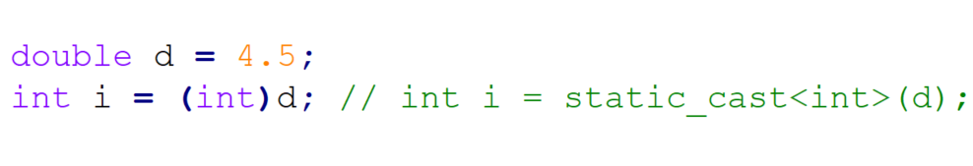
Задача
Требуется реализовать tool с помощью интерфейсов Clang, который будет находить в исходном коде приложения все приведения типов в стиле СИ и заменять их на аналог из С++.
Пример:

Slide 6
Какие интерфейсы Clang потребуются? (1)
Потребуется познакомиться с базовыми структурами AST:
ASTContext
Вся информация об AST для единицы перевода собрана в классе ASTContext. Он позволяет обойти всю единицу трансляции, начиная с getTranslationUnitDecl, получить доступ к таблице идентификаторов Clang для проанализированной единицы трансляции.
AST Сlasses/Nodes
AST построен с использованием трех групп основных классов/узлов: объявлений (Decl), операторов (Stmt) и типов (Type). Эти три класса составляют основу целого ряда специализаций.

Slide 7
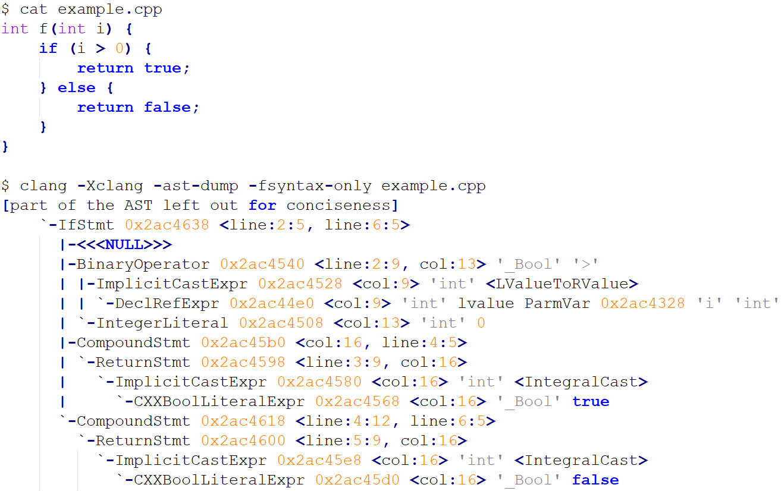
Какие интерфейсы Clang потребуются? (1)
Пример AST для оператора If:
Рассмотрим оператор if, который представлен классом/узлом IfStmt в AST.
Он состоит из условного Expr (BinaryOperator класс)
и двух CompoundStmt,
один для then-case и
один для else-case соответственно.

Slide 8
Какие интерфейсы Clang потребуются? (2)
Для нахождения приведений в стиле СИ в исходном коде мы будем использовать AST Matchers (сопоставители).
AST Matchers предоставляют предметно-ориентированный язык (DSL) для сопоставления предикатов в AST Clang. Например, соответствие выражению вызова с именем doSomething будет выглядеть так:
Справочник по AST Matches объясняет, как использовать DSL для создания cопоставителей для интересующих узлов в дереве AST.

Slide 9
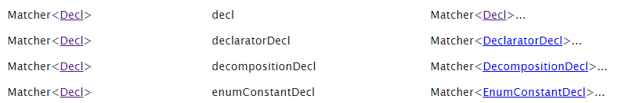
Типы AST Matchers: Node Matches
Node Matchers (сопаставители узлов) лежат в основе выражений сопоставителей - они определяют тип ожидаемого узла. Каждое выражение сопоставления начинается с node matcher, который затем может быть уточнен с помощью сопоставителя сужения (narrowing matcher) или обхода (traversal matcher). Traversal matchers принимают сопоставители узлов в качестве аргументов.
Node Matchers единственные средства сопоставления, которые поддерживают вызов bind("id") для привязки сопоставленного узла к определенной строке, которая позже может быть извлечена из MatchCallback.

Slide 10
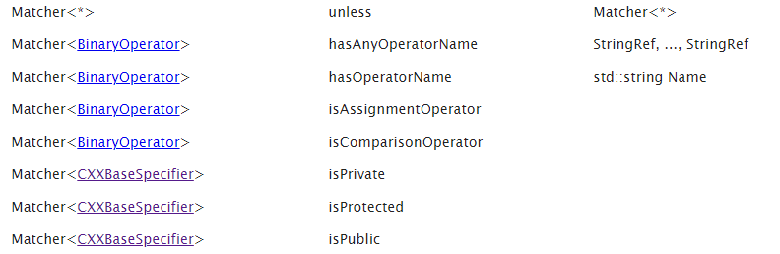
Типы AST Matchers: Narrowing Matches
Narrowing Matchers (cужающие сопоставители) соответствуют определенным атрибутам на текущем узле, тем самым сужая набор узлов текущего типа для сопоставления. Существуют специальные логические сужающие сопоставления (allOf, anyOf, something и except), которые позволяют пользователям создавать более мощные выражения сопоставления.

Slide 11
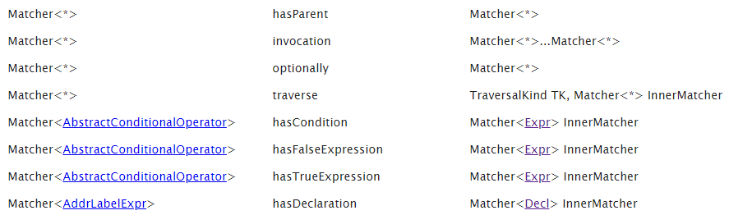
Типы AST Matchers: Traversal Matchers
Traversal Matchers (cопоставители обхода) определяют отношение к другим узлам, доступным из текущего узла. Обратите внимание, что существуют специальные средства сопоставления обхода (has, hasDescendant, forEach и forEachDescendant), которые работают на всех узлах и позволяют пользователям писать более общие выражения сопоставления.

Slide 12
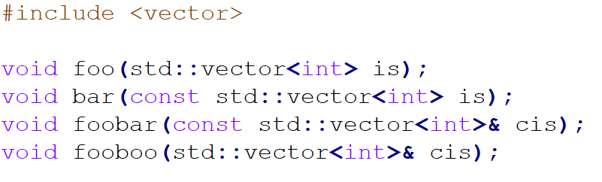
Пример использования AST Matchers
Давайте рассмотрим пример использования AST Matchers для нахождения в исходном коде вектора, переданного по значению.
Входный тестовый файл:

Slide 13
Пример использования AST Matchers: AST Nodes
Decl и Stmt, это узлы AST, с которыми мы столкнемся при обработке исходного файла.
С различными Decl, Stmt и их производными классами, такими как NamedDecl и CallExpr, мы можем получить много информации, такой как тип переменной, имя, информация об определении и т. д.

Slide 14
Пример использования AST Matchers
Чтобы проверить все объявления функций с любым параметром типа std::vector, нам нужно будет сопоставить конкретный узел AST, который:
Является объявлением или определением функции
Имеет хотя бы один параметр типа std::vector

Slide 15
Пример использования AST Matchers
Чтобы использовать сопоставители AST, нам нужно вызвать группу функций создания сопоставления, связать их вместе, чтобы получить нужный сопоставитель, и/или связать целевой узел с именем, чтобы мы могли извлечь его позже.

Slide 16
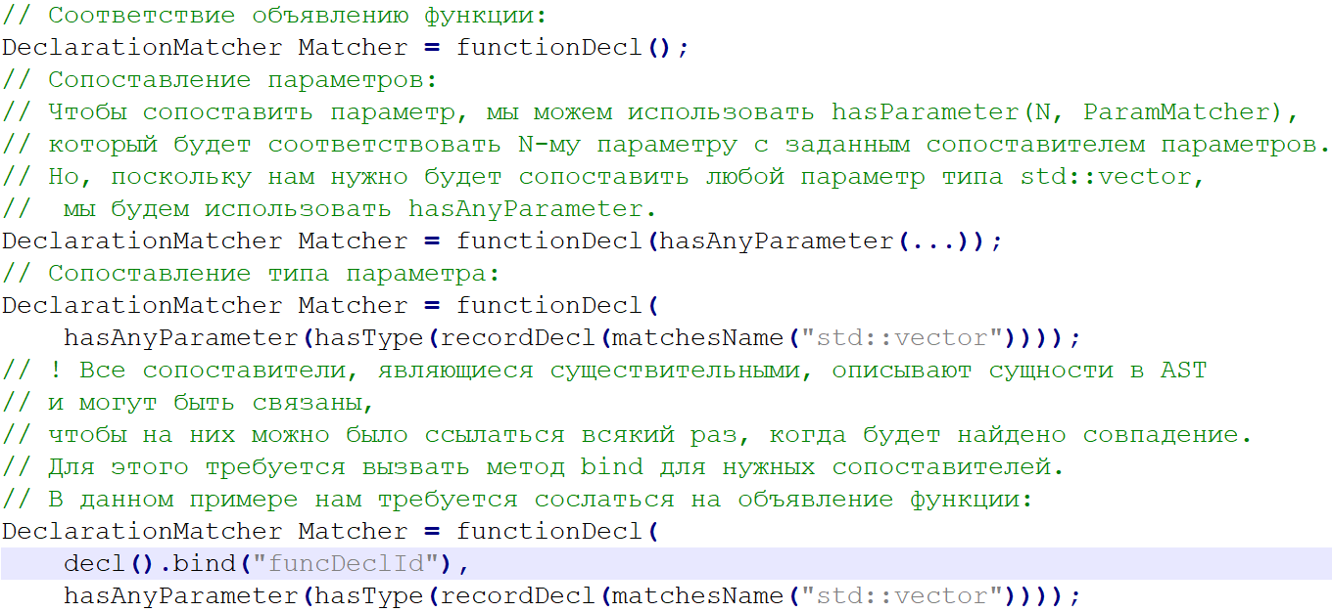
Пример использования AST Matchers

Slide 17
Пример использования AST Matchers: MatchCallback
Когда полученный AST matcher найдет правильный узел, будет вызван соответствующий clang::ast_matchers::MatchFinder::MatchCallback с результатом сопоставления.
Предоставляя MatchCallback, мы можем распечатать объявления/определения функций, принимающие любой параметр типа std::vector, который передается по значению.

Slide 18
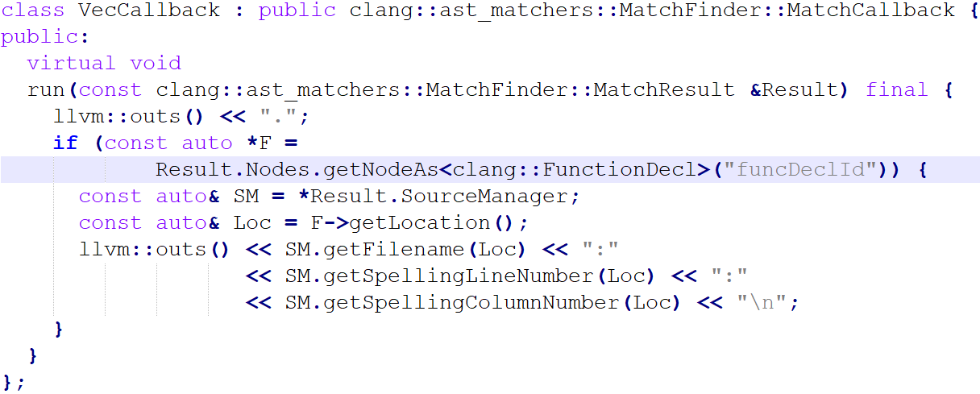
Пример использования AST Matchers: MatchCallback

Slide 19
Какие интерфейсы Clang потребуются? (3)
Для замены исходного кода программы будем пользоваться классом Rewriter.
Rewriter - ключевой компонент в задачах “source-to-source transformation”.
Вместо того, чтобы обрабатывать каждый возможный узел AST для вывода кода из AST, Rewriter предлагает подход, заключающийся в хирургическом изменении исходного кода в ключевых местах для выполнения преобразования.
Rewriter - это диспетчер буферов, который использует структуру данных rope, чтобы обеспечить эффективное нарезание и разрезание исходного кода. В сочетании с сохранением исходных местоположений для всех узлов AST в Clang, Rewriter позволяет очень точно удалять и вставлять код.

Slide 20
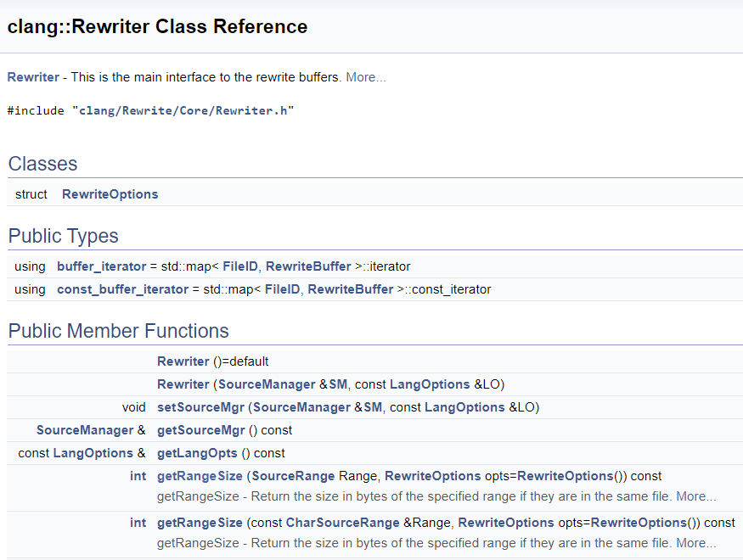
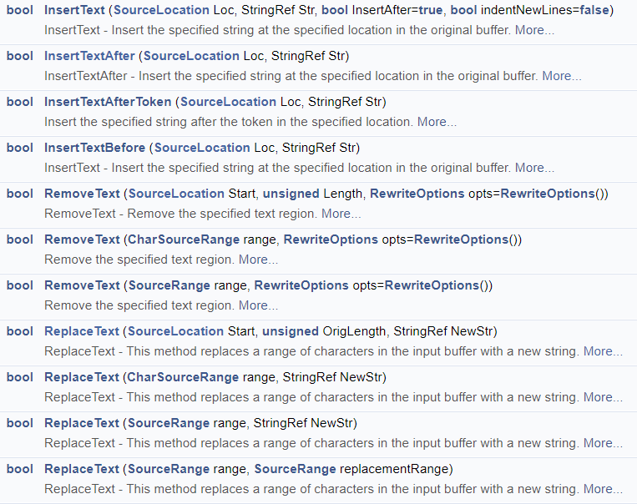
Какие интерфейсы Clang потребуются? (3)

Slide 21
Какие интерфейсы Clang потребуются? (4)
Один из основых классов AST, который потребуется в реализации задачи:
CStyleCastExpr, представляющий явное приведение в C (C99 6.5.4) или приведение в стиле C в C ++ (C ++ [expr.cast]), в котором используется синтаксис (type) expr.

Slide 22
Предусловия для выполнения задачи

Slide 23
Предусловия для выполнения задачи
Установка окружения
Сборка LLVM & Clang

Slide 24
Установка окружения
Windows 10
Требуется установить WSL (Windows Subsystem for Linux) согласно инструкции и выбрать дистрибутив Ubuntu18 или Ubuntu20.
Далее можно переходить к следующему шагу.
Ubuntu 18/20
Можно переходить к следующему шагу.

Slide 25
Сборка LLVM & Clang
Требуется выполнить шаги согласно инструкции, чтобы собрать LLVM & Clang.
Либо
Можно следовать инструкции, чтобы использовать уже собранный LLVM & Clang.

Slide 26
Шаги для выполнения задачи

Slide 27
Шаги для выполнения задачи
Требуется следовать следующей инструкции для реализации задачи:
Полная инструкция для реализации задачи
Кратко:
Сделать Fork репозитория с подготовленным скелетом для реализации задачи.
Создать отдельную ветку для работы с репозиторием.
Собрать проект с заданием.
Реализовать tool, который будет находить в исходном коде приложения все приведения типов в стиле СИ и заменять их на аналог из С++.
Отправить решение, создав pull request из вашей ветки в master главного репозитория.

Slide 28
Дополнительно
Дописать код для сохранения результата модификации исходного кода. Залить изменения в свою ветку.
Вывести AST для версий входного файла до и после модификации. Сохранить версии в отдельный текстовый файл, указать на измененный участок. Залить файл в свою ветку.
Написать вариант реализации задачи с использованием RefactoringTool класса для замены исходного кода. Залить изменения в свою ветку.
Описать преимущества использования RefactoringTool над Rewriter (можно комментарием к коду, либо в отдельном файле).

Slide 29
Детали реализации задачи

Slide 30
Задача
Требуется реализовать tool с помощью интерфейсов Clang, который будет находить в исходном коде приложения все приведения типов в стиле СИ и заменять их на аналог из С++.
Пример:

Slide 31
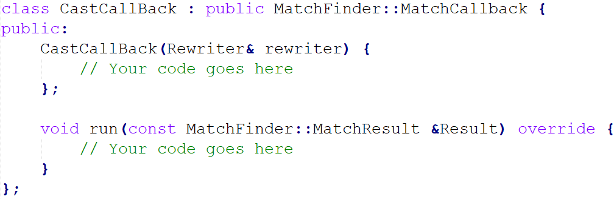
Детали реализации
Потребуется дописать класс CastCallBack, отвечающий за действие, которое нужно совершить при нахождении узла cStyleCastExpr в AST.
В данном случае мы хотим понять тип преобразования и заменить исходный код с помощью Rewriter.

Slide 32
Детали реализации
После реализации CastCallBack требуется пересобрать проект и запустить:
$ make –j8
$ ./c-style-checker ../test/test.cpp --extra-arg=-I/home/<your-root-name>/compiler-course/llvm-project/llvm/build/lib/clang/<version>/include/

Slide 33
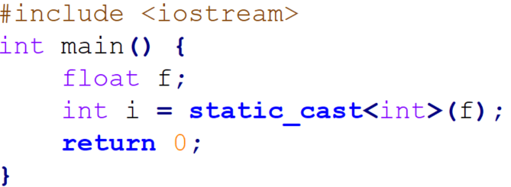
Проверка результата
Если реализация сделана правильно, то на экране вы должны увидеть следующее:

Slide 34
Полезные ссылки

Slide 35
Полезные ссылки
Понимание Clang AST
Руководство по созданию инструментов с использованием LibTooling и LibASTMatchers
Усложненная реализация данной задачи
Матчеры которые есть в clang
Сборка LLVM

